Slide 1
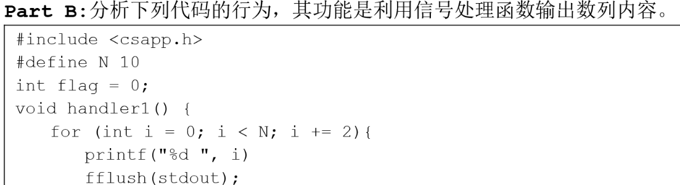
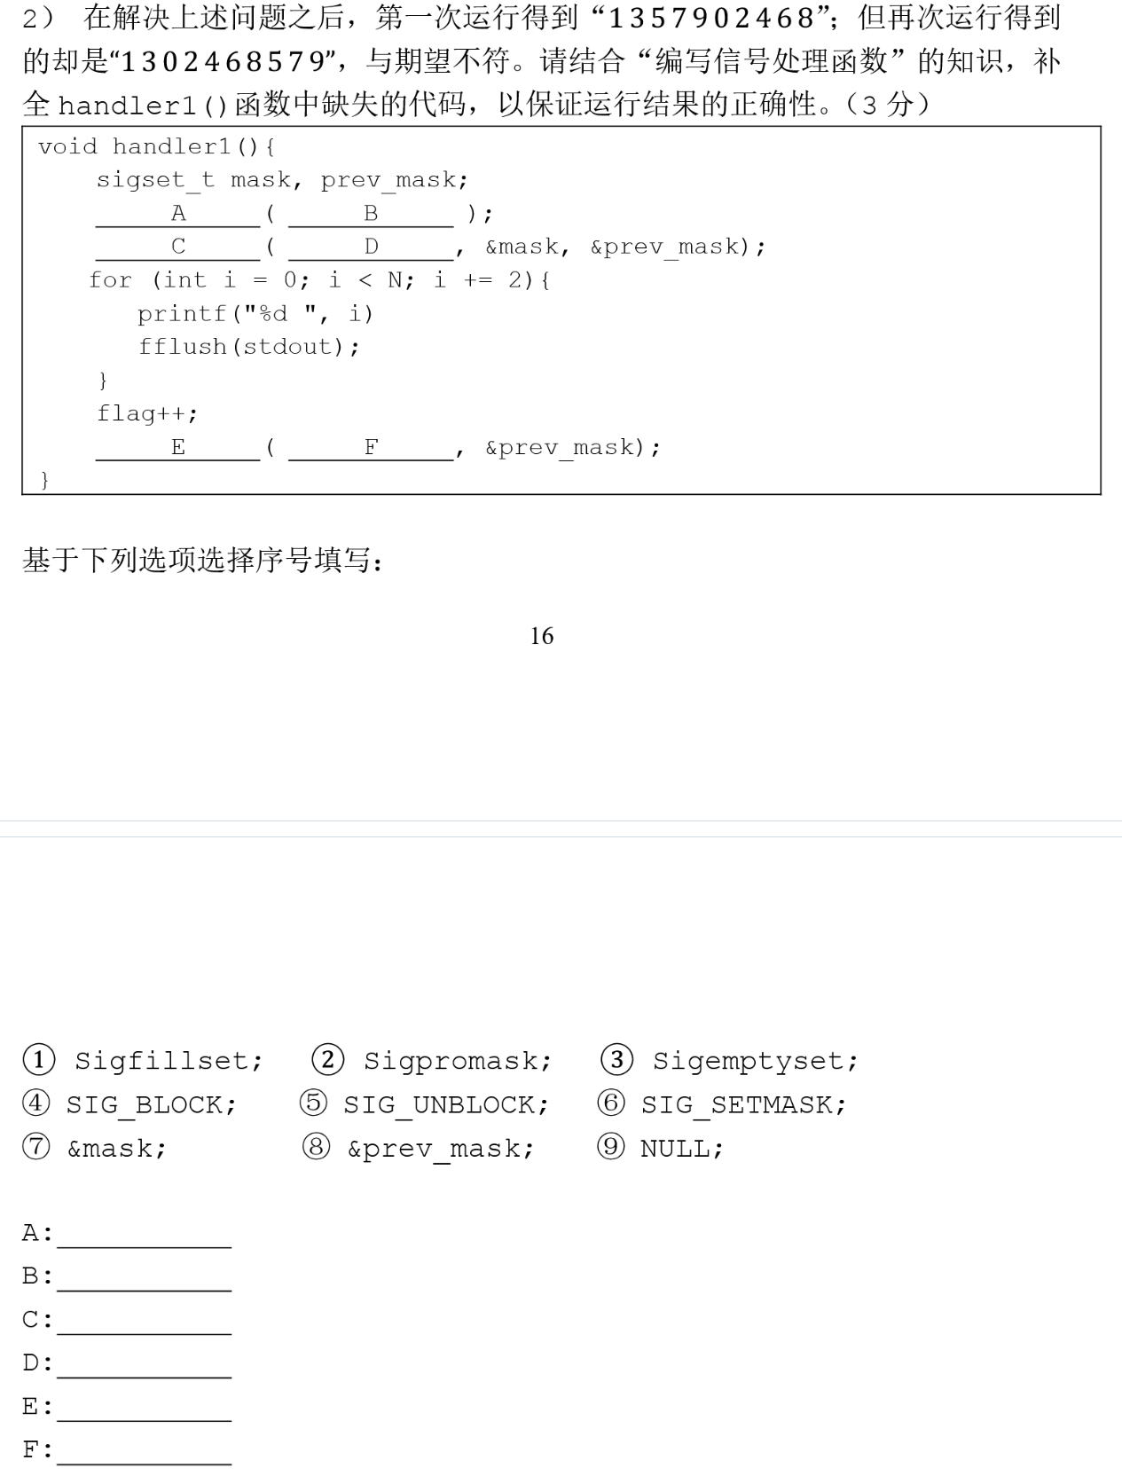
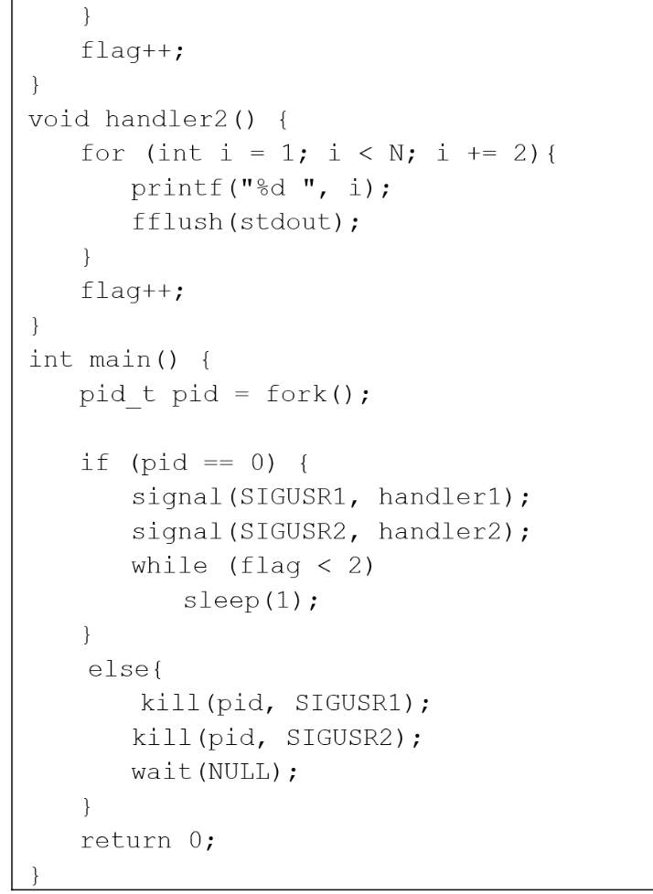
1
1
0
1，7，2，4，2，6

Slide 2
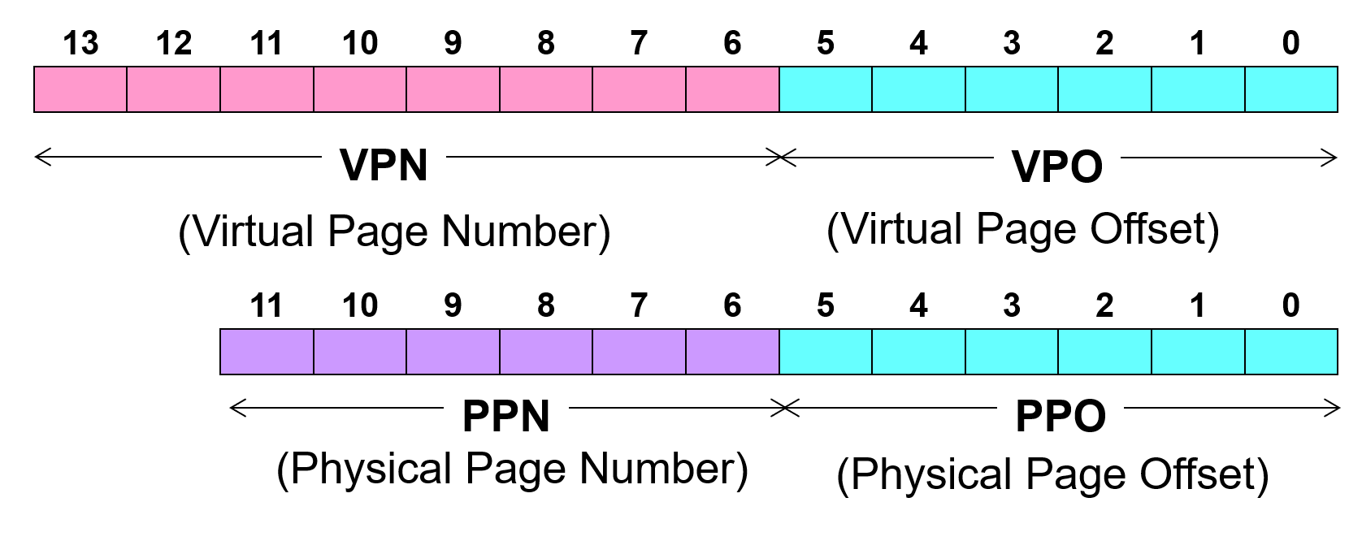
常见的3种虚存地址翻译——基础类型（单级页表）
三省吾身：
地址怎么翻译？
Page hit时会怎么做
Page fault时会怎么做
地址怎么翻译？也就是已知VA怎么得到PA
一般题目会告诉你三个值：
  N = 2^{n} = 虚存大小（n也可能通过64/32位系统来间接告诉你）
  M = 2^{m} = 物理地址大小
  P = 2^{p} = 页大小
  首先把VA划分为VPN和VPO，具体划分就是根据n和p
然后根据VPN找到PTE，根据PTE获得PPN
由于VPO和PPO的内容是一模一样的，所以把PPN和VPO一拼就是PA

Slide 3
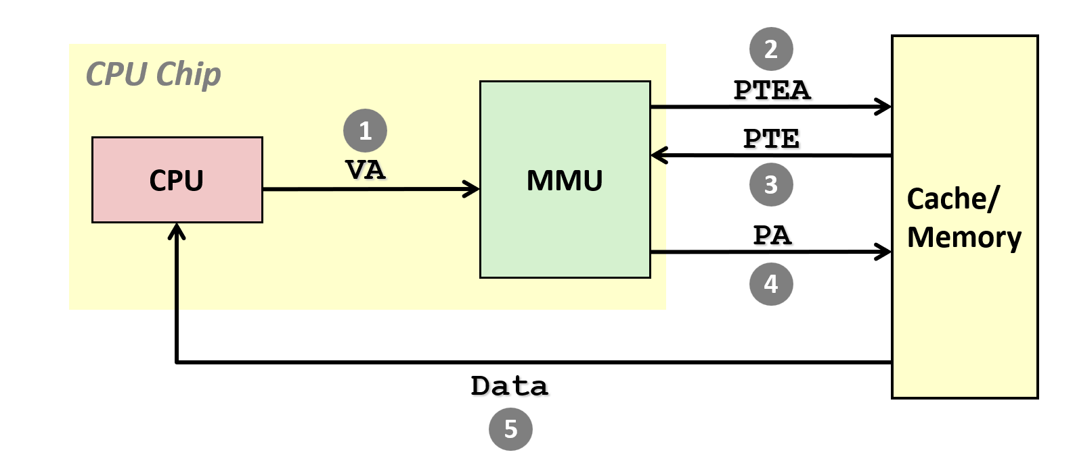
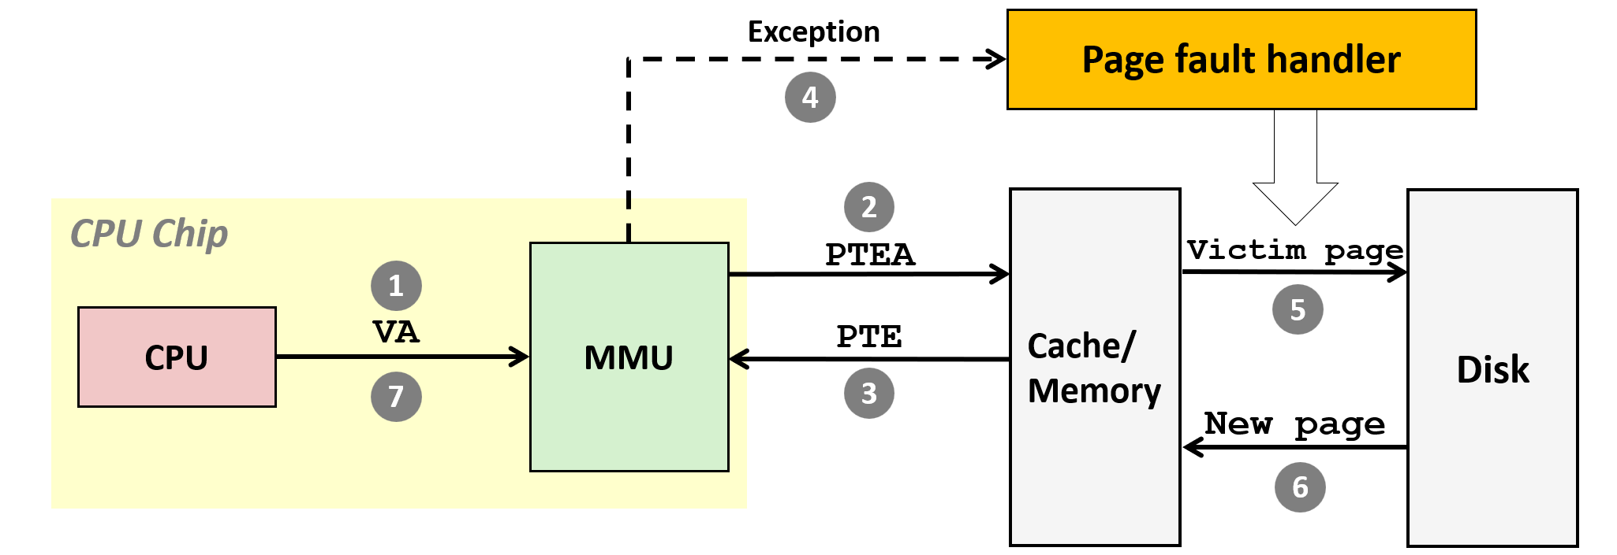
常见的3种虚存地址翻译——基础类型
每种都要三省吾身：
地址怎么翻译？
Page hit时会怎么做
Page fault时会怎么做

Slide 4
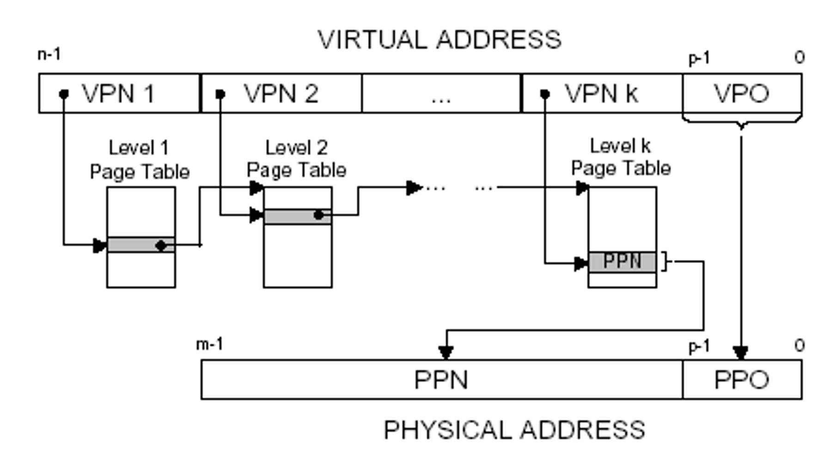
常见的3种虚存地址翻译——多级页表

Slide 5
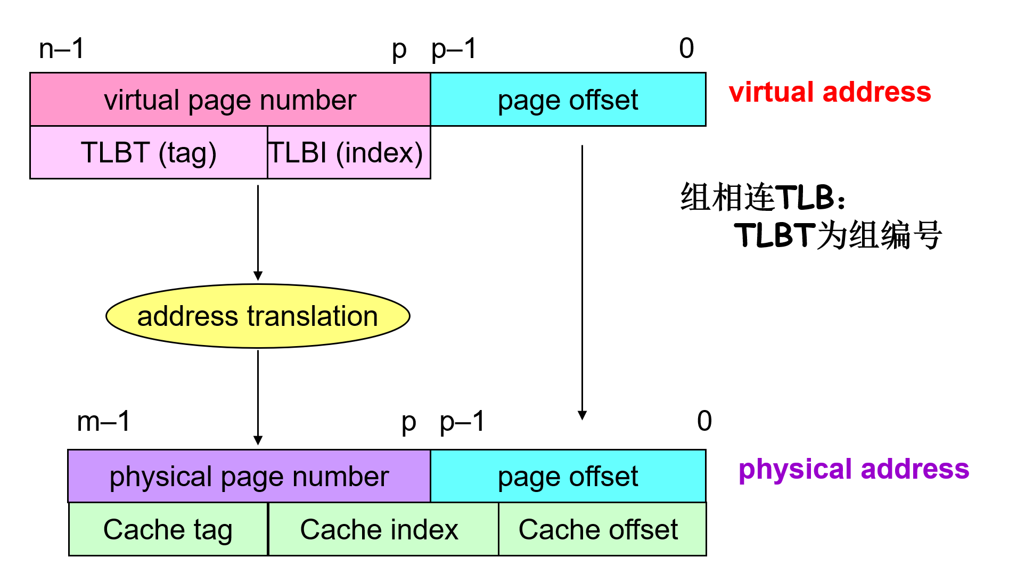
常见的3种虚存地址翻译——带TLB
三省吾身：
地址怎么翻译？
TLB hit时会怎么做
TLB miss时会怎么做

Slide 6
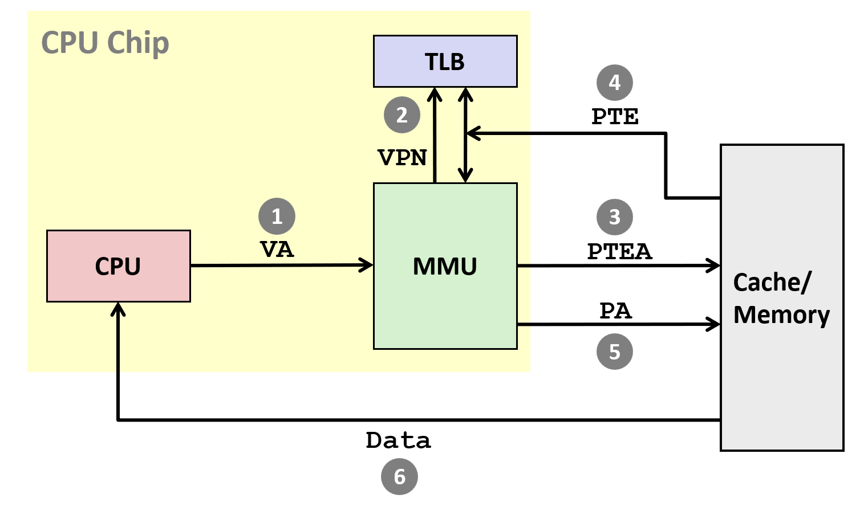
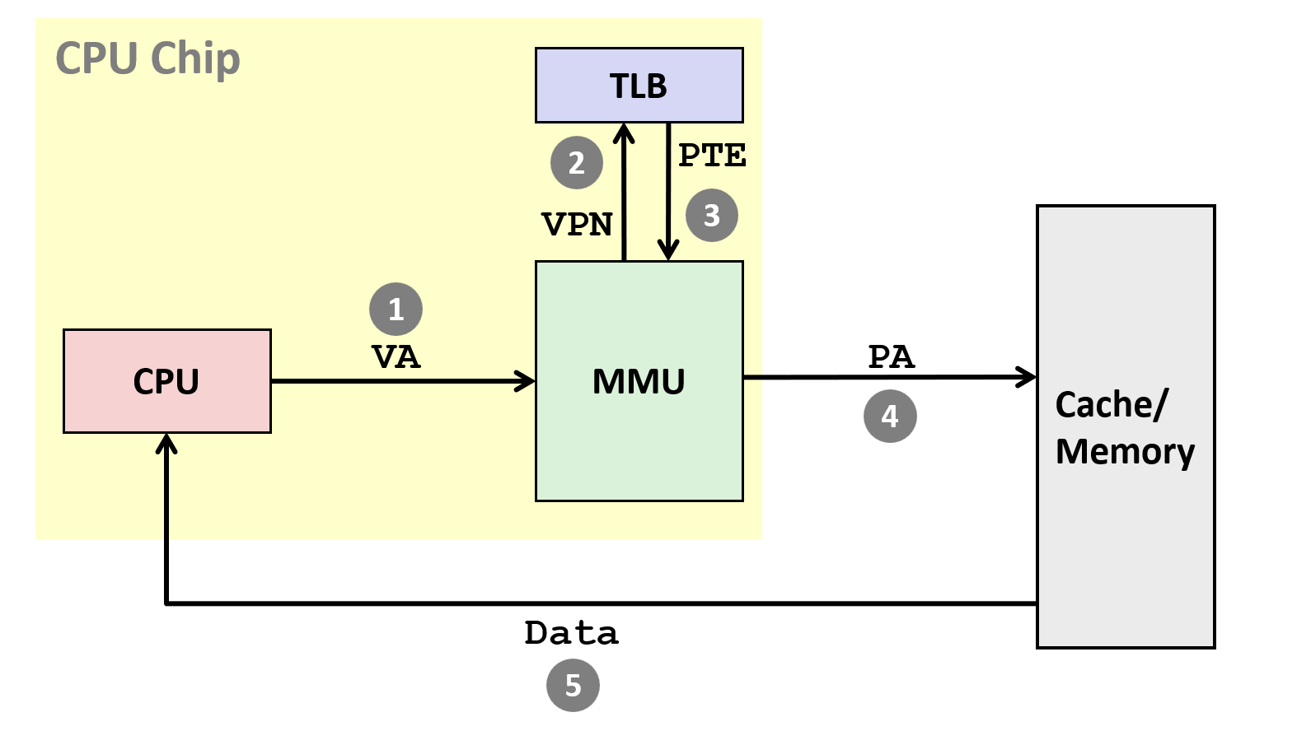
常见的3种虚存地址翻译——带TLB
三省吾身：
地址怎么翻译？
TLB hit时会怎么做
TLB miss时会怎么做

Slide 7
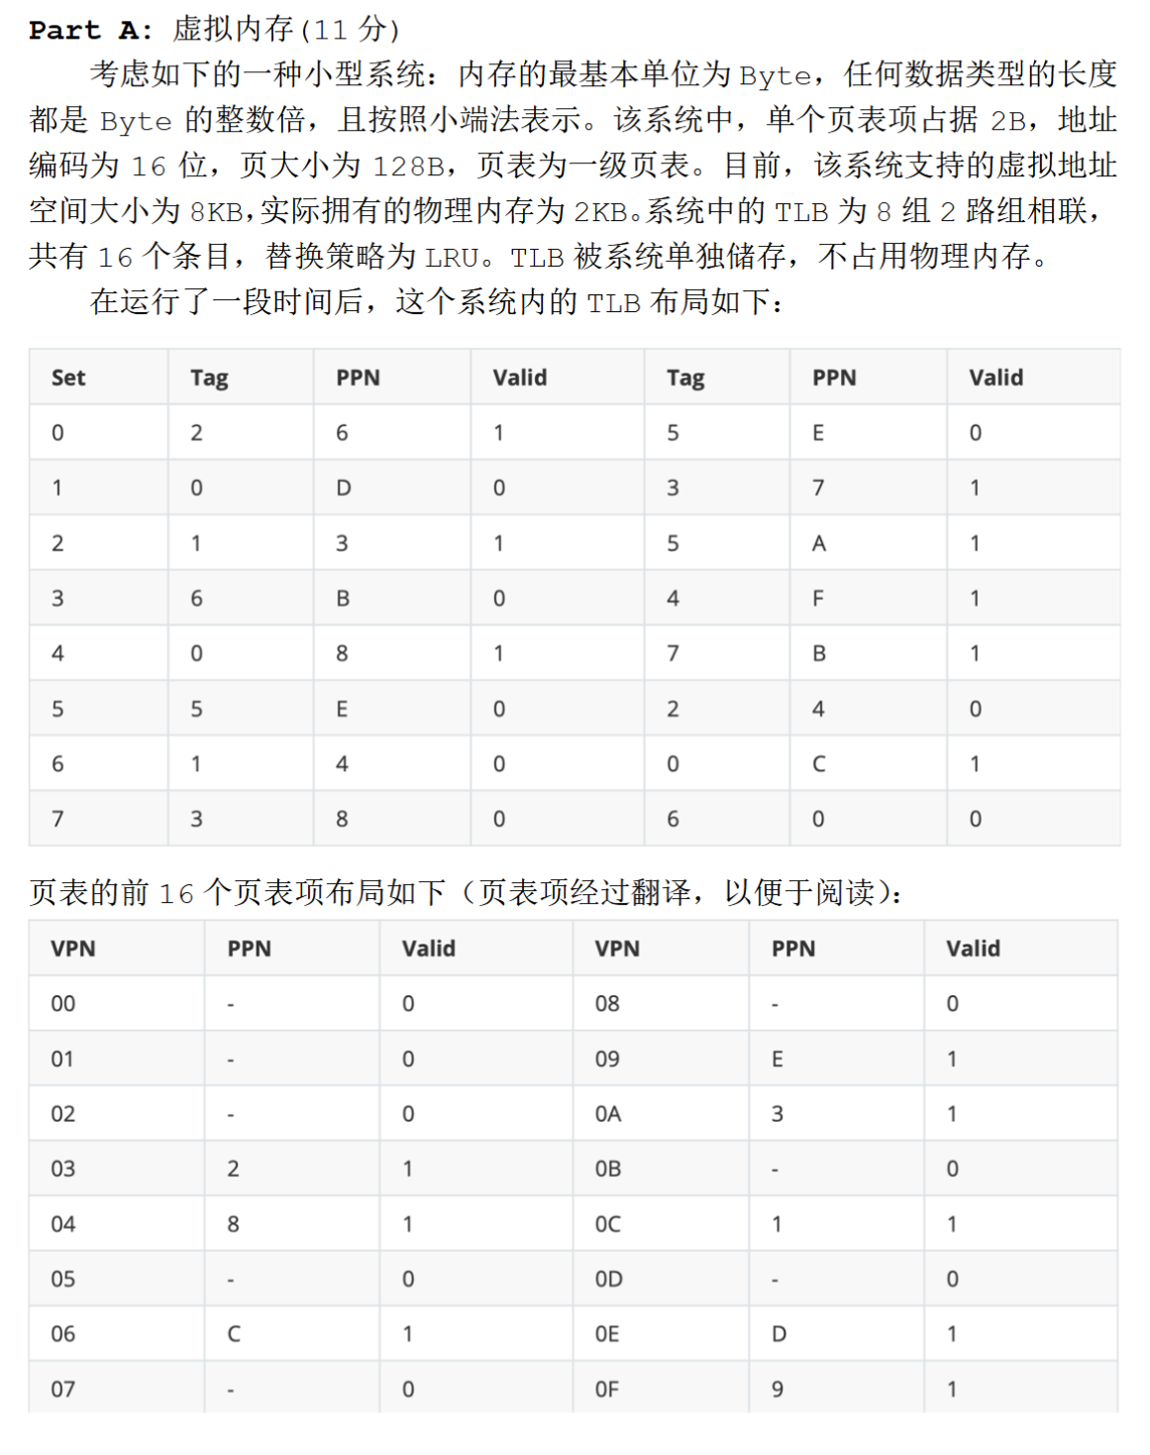
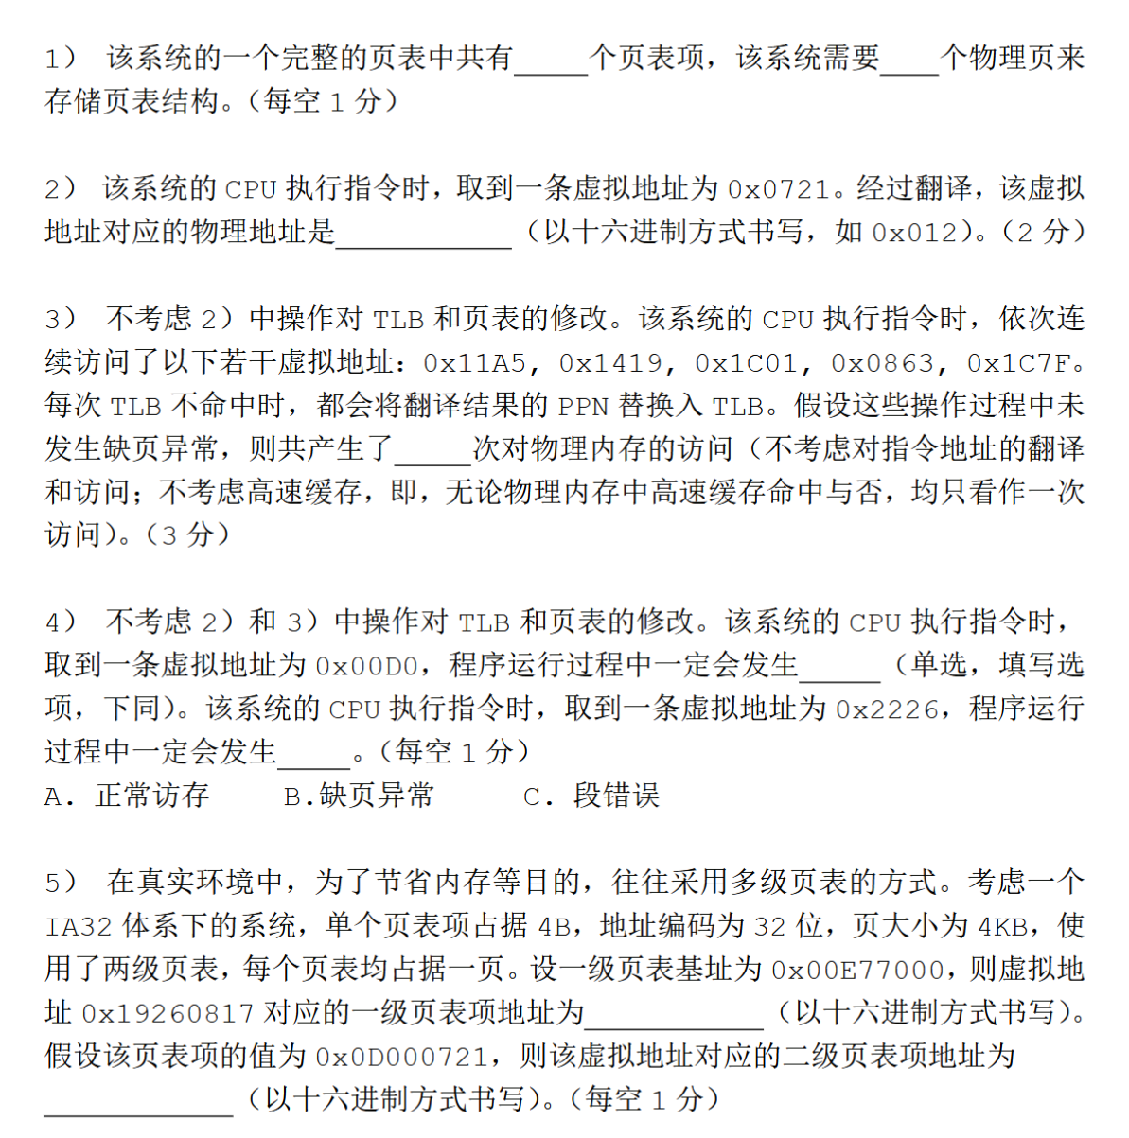
64
1
0x06A1
8
b
c
0x00E77190
0x0D000980

